Slide 1


Cyberattaques
Pourquoi, comment, et pourquoi vous aussi
Comprendre l'essentiel, sans jargon inutile

Slide 2


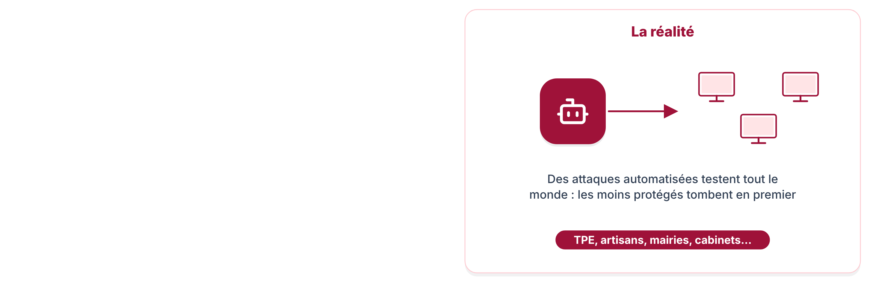


CYBERATTAQUES
« Nous sommes trop petits pour intéresser un pirate »
La plupart des attaques ne sont pas ciblées à la main : des programmes testent automatiquement des milliers d'entreprises et exploitent la moindre faille.
Attaque opportuniste : Une attaque qui ne choisit pas sa victime : elle frappe là où la porte est ouverte.
Le cambrioleur ne choisit pas la maison la plus riche du quartier. Il choisit celle dont la fenêtre est ouverte.
Absolute Micro
1 / 7

Slide 3


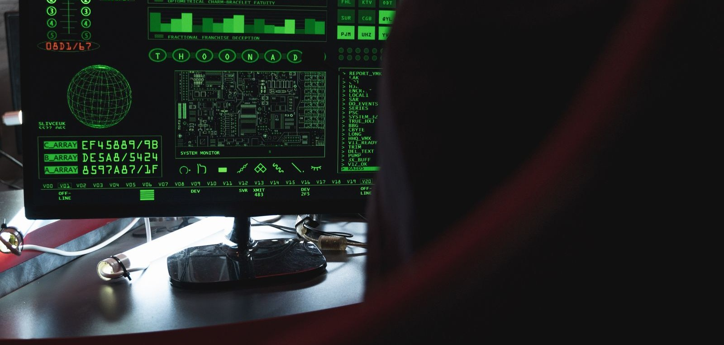



CYBERATTAQUES
Pourquoi attaquer ?
L'argent
Les données
Le rebond
Rançon pour débloquer les fichiers, ou pour ne pas publier les données volées.
Fichiers clients, coordonnées bancaires, identifiants : tout se revend.
Votre messagerie sert à piéger vos clients et fournisseurs, qui vous font confiance.
Le pirate moderne a un service commercial, un support client et des objectifs trimestriels. Seule la morale manque.
Absolute Micro
2 / 7

Slide 4

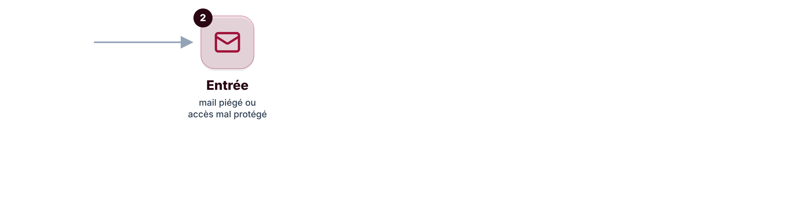


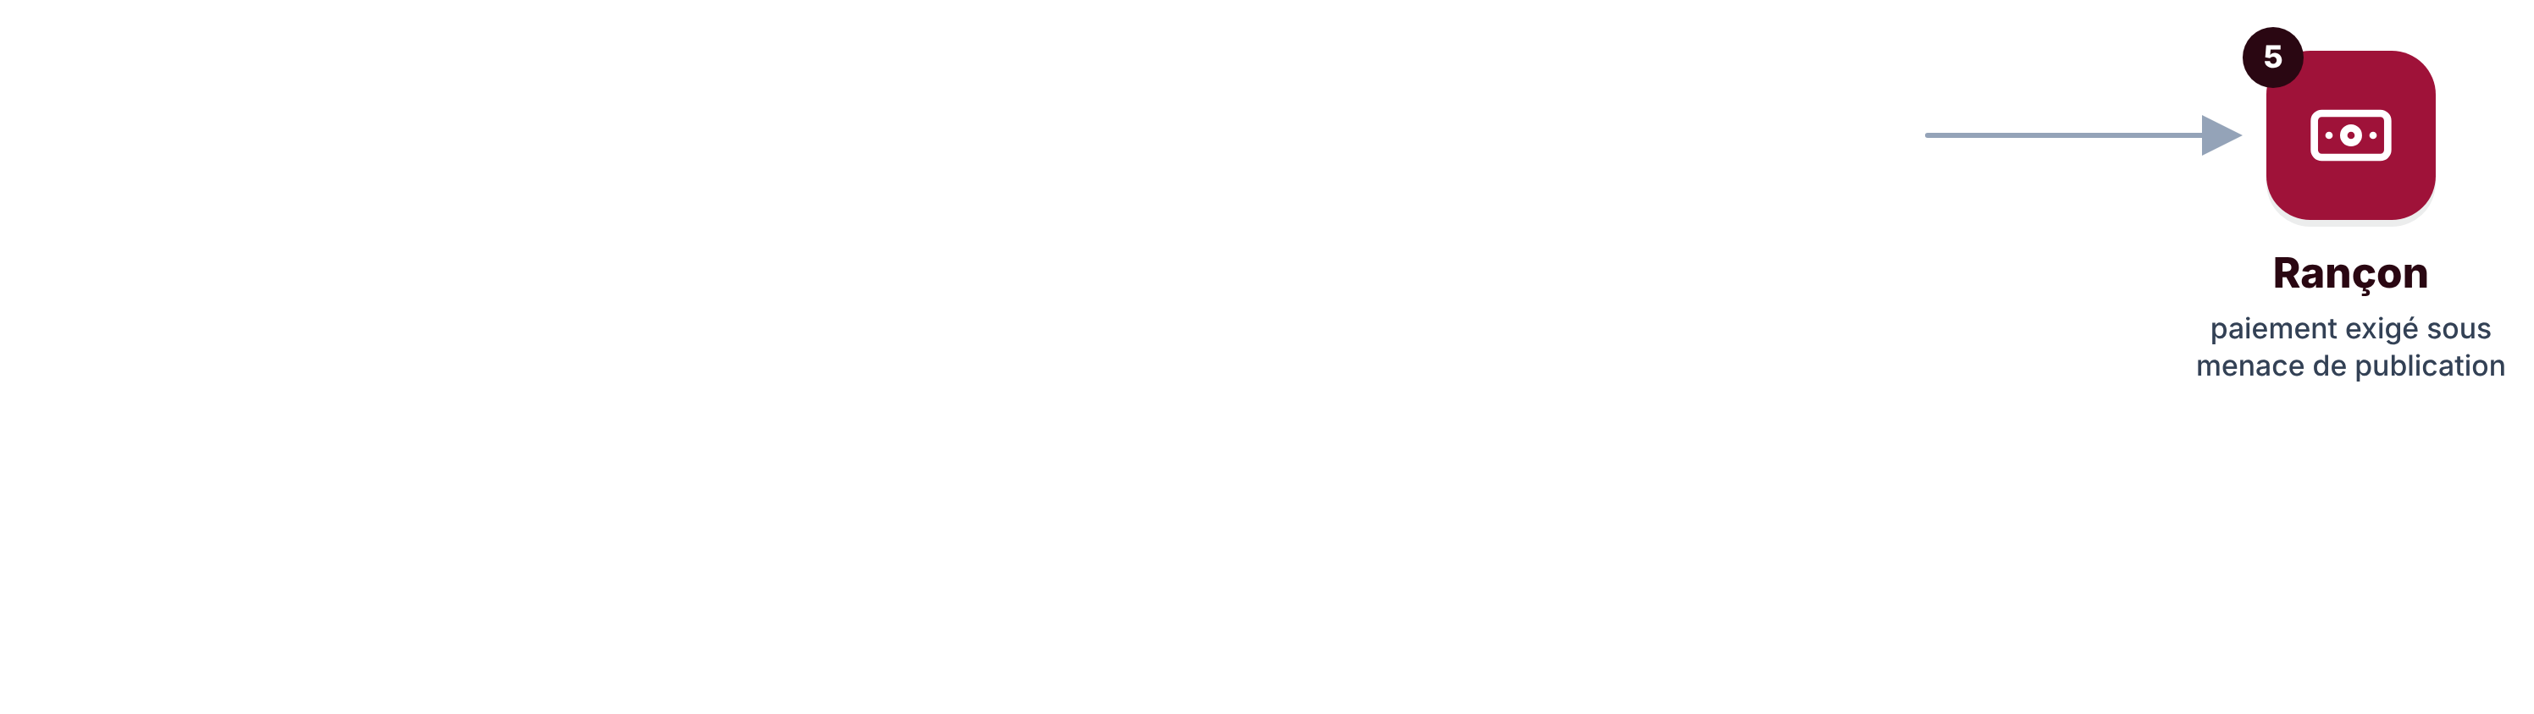
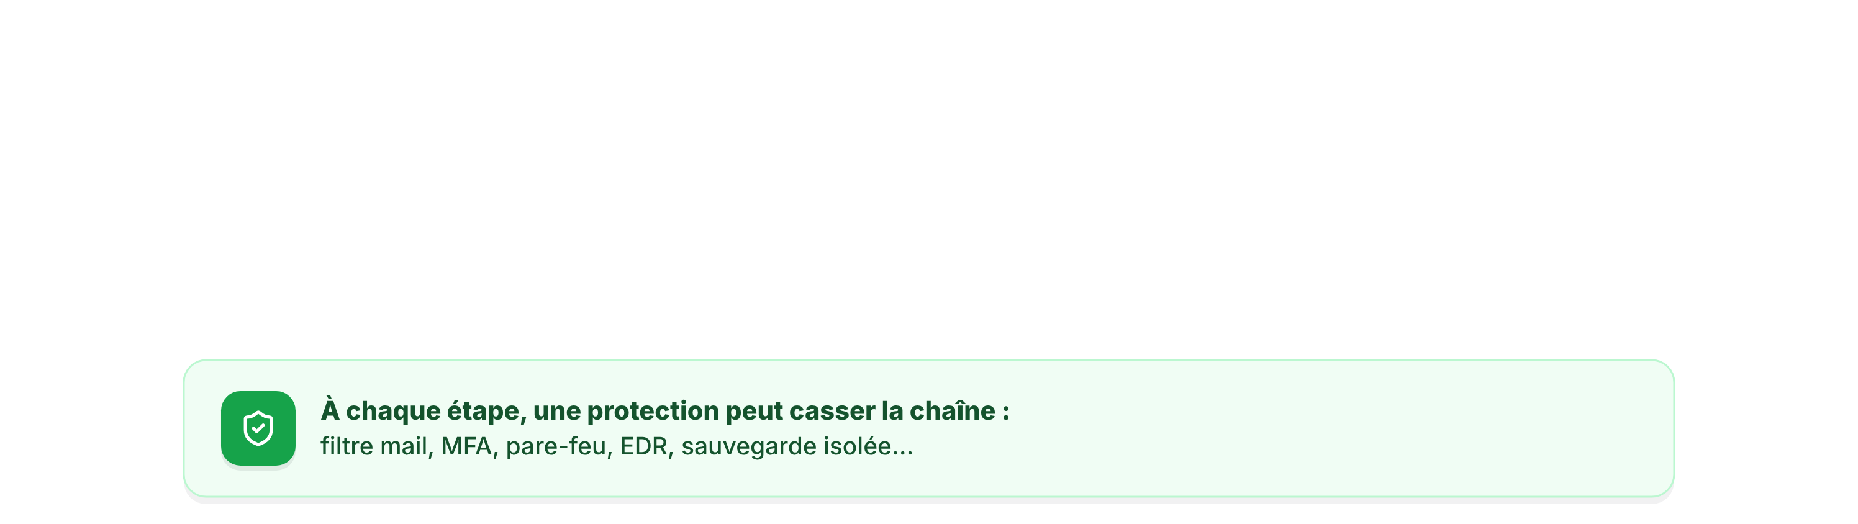
CYBERATTAQUES
Comment se déroule une attaque
Une attaque suit presque toujours les mêmes étapes. Elle peut durer des semaines avant le jour où tout s'arrête.
Chaîne d'attaque : L'enchaînement des étapes d'une intrusion. Casser un seul maillon suffit souvent à faire échouer l'attaque.
Absolute Micro
3 / 7

Slide 5



CYBERATTAQUES
Les attaques les plus courantes
Le rançongiciel
L'hameçonnage
L'usurpation
Les fichiers sont chiffrés et une rançon est exigée pour les récupérer.
Un faux message pour voler un mot de passe ou faire payer une fausse facture.
Un faux dirigeant ou fournisseur réclame un virement ou un changement de RIB.
Changement de RIB par simple mail ? On décroche son téléphone. Toujours. Même si le mail est très poli.
Absolute Micro
4 / 7

Slide 6




CYBERATTAQUES
La défense minimum, couche par couche
Mail
Comptes
Postes
Absolute Micro
Filtre antispam
Double authentification
Pare-feu et EDR
Sauvegarde isolée
Bloque la porte d'entrée n°1
Un mot de passe volé ne suffit plus
Détectent et isolent l'intrus
Le dernier filet de sécurité
Absolute Micro
5 / 7

Slide 7




CYBERATTAQUES
Sans préparation… avec préparation
Sans préparation
Préparé
L'attaque passe inaperçue pendant des semaines
Plusieurs protections cassent la chaîne
Activité arrêtée, données publiées
Intrusion détectée, poste isolé
Décisions prises dans l'urgence
Redémarrage depuis une sauvegarde saine
Absolute Micro
6 / 7

Slide 8




Absolute Micro s'en occupe
Protections en couches
Surveillance et alertes
Accompagnement en cas d'incident
01 34 87 74 43
contact@absolutemicro.fr

